Slide 1

ИНТЕРАКТИВНЫЕ МЕТОДЫ ОБУЧЕНИЯ
НА УРОКАХ МАТЕМАТИКИ
МБОУ СОШ № 3 им. Героя России Сергея Ромашина
Соловьёва С.Н. и Цой Ю.Е.

Slide 2
Интерактивные технологии – это такая организация процесса обучения, в котором невозможно неучастие ученика в коллективной работе, основанным на взаимодействии всех его участников процесса обучения.
Интерактивное обучение – это, прежде всего, диалоговое обучение, в ходе которого осуществляется взаимодействие преподавателя и обучающегося.

Slide 3
Методы обучения
Пассивные
Активные
ученик
ученик
Учитель
ученик
Учитель
ученик
ученик
ученик
Интерактивные
ученик
ученик
Учитель
ученик

Slide 4
Актуальность исследования обусловлена потребностью учителей в определении оптимальных способов применения и организации использования интерактивных средств на уроках математики в школе, т.е. создании с их помощью естественных ситуаций взаимодействия участников процесса обучения.
Проблема исследования заключается в выявленном противоречии между необходимостью включения в учебный процесс эффективных методов и приемов применения средств интерактивного взаимодействия и низким уровнем использования интерактивных технологий в практике преподавания математике.

Slide 5
Цель исследования: отобрать, структурировать и экспериментально проверить эффективность использования комплекса методов и приемов по применению средств интерактивного обучения школьников на уроках математики в школе
Объект исследования: процесс интерактивного обучения в средней школе.
Предмет исследования: средства, методы и приемы интерактивного обучения на уроках математики.

Slide 6
Гипотеза исследования: если на уроках математики в школе применять комплекс методов и приемов использования средств интерактивного обучения, то, вероятно, это будет способствовать положительной динамике формирования познавательных и регулятивных универсальных учебных действий школьников.
Задачи исследования:
Проанализировать педагогическую литературу по проблеме исследования.
Структурировать и реализовать комплекс методов и приемов
использования средств интерактивного обучения школьников на уроках математики.
Отследить динамику уровня сформированности познавательных и регулятивных универсальных учебных действий школьников.

Slide 7
Методы исследования: изучение научной и методической литературы по данной проблеме, естественный педагогический эксперимент, тестирование, математическая обработка результатов диагностики.
База исследования: 28 учащихся 5 «А» класса, 27 учащихся 5«В» класса
27 учащихся 6 «Г» и 30 учащихся 6 «В» МБОУ СОШ № 3 г. Южно-Сахалинска. Всего: 112 учащихся.
Время:2015-2016 учебный год

Slide 8
Технологии интерактивного обучения.
1)Работа в парах.
2)Ротационные (сменные) тройки.
3)Карусель.
4)Работа в малых группах.
5)Аквариум.
6)Незаконченное предложение.
7)Мозговой штурм.
8)Броуновское движение.
9)Дерево решений.
10)Суд от своего имени.
11)Гражданские слушания.
12)Ролевая (деловая) игра.
13)Метод пресс.
14)Займи позицию.
15)Дискуссия.
16)Дебаты.

Slide 9
Работа в парах на уроке по теме
«Площадь прямоугольника. Единицы площади» в 5 классе
1 вариант.
Площадь листа бумаги 600см².
С какой площади потребуется вырубить лес, чтобы изготовить 100 пачек ( в каждой пачке 100 листов), если с 1а получается 50м² бумаги?
Размеры оконного стекла - 100см · 150см. Сколько потребуется денег для установки 12 пластиковых окон, если 1м² пластиковых окон стоит 4000 руб.?
2 вариант.
Площадь тетрадного листа - 300см².
С какой площади потребуется вырубить лес, чтобы изготовить 500 тетрадей ( в каждой тетради 40 листов), если с 1а получается 50м² бумаги?
Размеры оконного стекла - 100см · 150см. Сколько потребуется денег для установки 22простых окон, если 1м² стекольного полотна стоит 2000 руб.?

Slide 10
Аукцион задач(работа в группах)
1 балл
2 балла (-1)
3 балла (-2)

Slide 11
Очень сложно классифицировать интерактивные методы, так как многие из них являются сложным переплетением нескольких приёмов: однако основные интерактивные подходы можно назвать. Это творческие задания, работа в малых группах, обучающие игры, использование общественных ресурсов, социальные проекты и другие внеаудиторные методы обучения. Остановлюсь на обучающих играх, которые наряду с творческими заданиями и работой в малых группах являются основным приёмом на интерактивных занятиях.
Условно выделим несколько видов обучающих игр:
– ролевые игры и имитация,
– деловые игры и моделирование,
– образовательные игры.

Slide 12
В начале урока математики рекомендуется проводить разминку в виде устного счёта, которая имеет целью привлечь или сконцентрировать внимание учащихся к теме урока, а если это в середине урока, то дать им разрядку. Разминкой может служить любое интересное упражнение или игра..
Работа с применением интерактивной доски:
Устный счет 1
Устный счет 2
Устный счет 3
Устный счет 4
Построение сечений
Организация индивидуальной работы
Индивидуальная работа с оцениваем
Игра «координатная плоскость

Slide 13
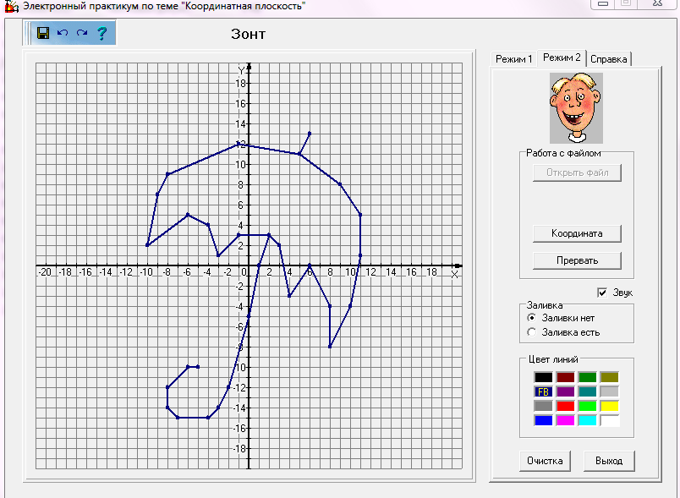

Slide 14
Диагностика результатов (методика направленности на приобретение знаний Е.П Ильина и Н. А. Курдюковой )

Slide 15
Результаты и выводы
В процессе работы мы пришли к выводу, что интерактивное обучение – это обучение таким образом, когда практически все учащиеся оказываются вовлеченными в процесс познания; имеют возможность понимать и рефлексировать по поводу того, что они знают и думают, за счет обмена знаниями, идеями, способами деятельности.
Интерактивная деятельность на уроках предполагает организацию и развитие диалогового общения, которое ведет к взаимопониманию, взаимодействию, к совместному решению общих, но значимых для каждого участника задач.
В ходе диалогового обучения учащиеся учатся критически мыслить, решать сложные проблемы на основе анализа обстоятельств и соответствующей информации, взвешивать альтернативные мнения, принимать продуманные решения, участвовать в дискуссиях, общаться с другими людьми. Место учителя в интерактивных уроках сводится к направлению деятельности учащихся на достижение целей урока.
Гипотеза о том, если на уроках математики в школе применять комплекс методов и приемов использования средств интерактивного обучения, то это будет способствовать положительной динамике формирования познавательных и регулятивных универсальных учебных действий школьников, подтвердилась.

